Slide 1
开放原子开源基金会
OpenHarmony
OPENATOM FOUNDATION
月度激励 · 星光应用申报
晶衍精析
基于 GSAS-II 的 HarmonyOS PC 粉末衍射精修应用
申报团队：南京大学软件工程项目组
队长：潘孝涛 · 2026 年 10 月
智能终端操作系统根社区
Notes:
模板：腾讯文档《月度星光应用&月度应用之星申报模板》，https://docs.qq.com/slide/DVVhuQ01DVVpXeHhQ
项目名称、定位：README.md；packaging/store/0.1.3/listing.zh-CN.json。

Slide 2
CONTENTS
目录
01
创作简介
02
应用核心功能
03
创新性
04
商业价值
2
智能终端操作系统根社区
Notes:
目录结构沿用腾讯文档模板。

Slide 3
创作简介
开放原子开源基金会
OpenHarmony
OPENATOM FOUNDATION
团队简介
队长：潘孝涛 成员：刘庭毅、戴安信、朱宇辰
南京大学 · 软件工程 ｜ 指导老师：刘钦
联系手机／微信：13976041549
为什么做这款应用
GSAS-II 的原桌面界面依赖传统 Python GUI 栈，难以直接成为 HarmonyOS PC 应用。团队围绕实际科研流程，打通本地数据导入、五阶段粉末衍射精修、结果复核与文件导出，让已有开源科学计算能力在鸿蒙桌面上可用。
一句话亮点
将真实 GSAS-II 精修核心带到 HarmonyOS PC，形成可复核、可导出的科研工作流。
3
智能终端操作系统根社区
Notes:
团队姓名、学校、专业、指导老师、手机和微信：由用户在当前会话提供并明确用于公开提交到 GitHub main。
软件定位与原 GUI 依赖：README.md、docs/DEPENDENCY_AUDIT.md、docs/M1_ARKUI.md。

Slide 4
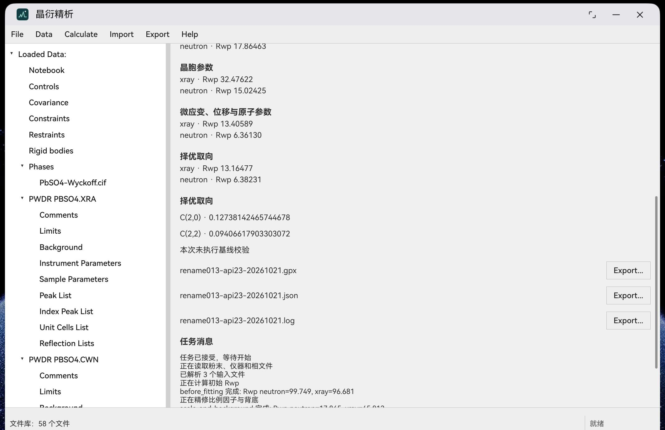
应用核心功能
开放原子开源基金会
OpenHarmony
OPENATOM FOUNDATION
已验证的 PbSO₄ 工作流
01 本地导入
系统选择器导入五份输入，核验后持久保存。
02 真实精修
执行 X 射线与中子五阶段精修，支持取消。
03 结果与导出
查看 Rwp 与取向结果；导出 GPX、JSON 和日志。
04 任务恢复
退出重启恢复成功结果；失败、取消有日志。
真机结果页：五阶段精修与三类产物入口
范围：HAD-W32 / API 23 / PbSO₄ 样例
4
智能终端操作系统根社区
Notes:
核心功能与真机结果：docs/PR23_0_1_3_DEVICE_RETEST_2026-10-21.md。
截图：docs/evidence/a-rename-013-60fca45b/result-artifacts.jpeg（真实设备截图）。
只声明已适配 PbSO4 样例，非原版 GSAS-II 全功能。

Slide 5
创新性
开放原子开源基金会
OpenHarmony
OPENATOM FOUNDATION
体验的创新与提升
完整本地链路
从输入关联、五阶段精修到结果/日志导出均在 PC 应用内完成。
可复核的数值
真机结果页 12 项数值与独立 Windows 基线按既定容差比较，12/12 通过。
任务可恢复
升级保留旧数据，正常退出后恢复成功结果；失败与取消日志可见。
接入的鸿蒙特性
ArkUI
→
C++ N-API
→
CPython 3.12
→
GSAS-II
桌面交互
原生桥接
沙箱运行时
科学计算
完整载荷包含 8 个 aarch64 原生扩展，无需用户另装 Python。
5
智能终端操作系统根社区
Notes:
架构：docs/CORE_API.md、docs/RUNTIME_PACKAGING.md、docs/PHASE3_NAPI_CORE.md。
12/12 页面数值比较及容差：docs/PR23_0_1_3_DEVICE_RETEST_2026-10-21.md；非导出 JSON 全精度比较。
原生扩展、同包技术审查：docs/PR23_0_1_3_TECHNICAL_RELEASE_REVIEW_2026-10-21.md。

Slide 6
商业价值
开放原子开源基金会
OpenHarmony
OPENATOM FOUNDATION
用户范围
面向材料、化学、物理等领域中需要粉末衍射结构分析的科研和教学人员。当前验证样例为 PbSO₄，尚不覆盖任意样品。
用户反馈
已完成 HAD-W32 / API 23 真机工作流验证与研发组内验收；公开上架审核和真实外部用户反馈尚未形成，不虚报下载量。
潜力与路径
以免费开源方式降低鸿蒙桌面获取科学计算工具的门槛；后续可逐步扩展样品、设备和 API 范围，再形成可量化使用反馈。
当前版本 0.1.3 · 免费 · 非官方移植 · 公共分发仍以平台审核为准
6
智能终端操作系统根社区
Notes:
定位、定价、边界：packaging/store/0.1.3/listing.zh-CN.json、packaging/store/0.1.3/submission-status.json。
真机范围及未验证边界：docs/PR23_0_1_3_TECHNICAL_RELEASE_REVIEW_2026-10-21.md。
用户规模/商业收入无公开统计，因此不作数值声称。

Slide 7
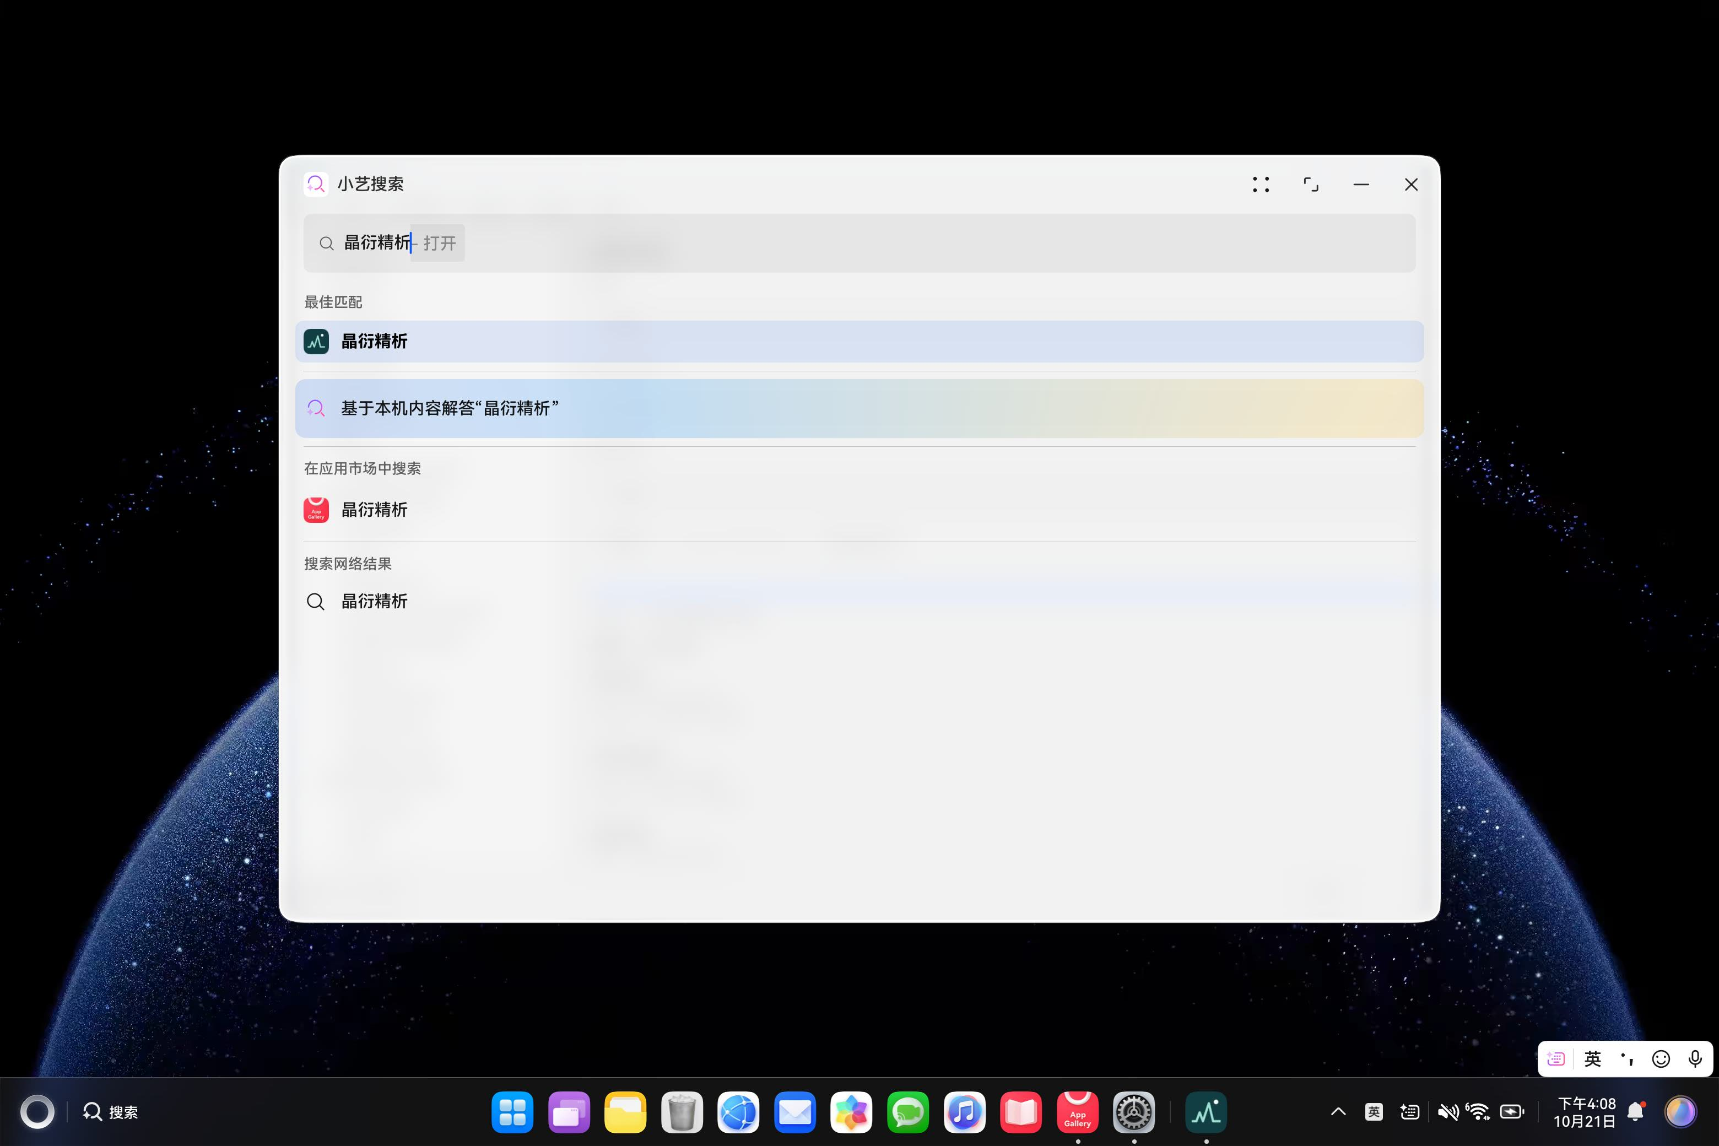
工程验证与开源交付
开放原子开源基金会
OpenHarmony
OPENATOM FOUNDATION
一套真实设备、一个明确范围、一条可追溯的证据链
8.76 秒
12 / 12
3 类
PbSO₄ 真机五阶段精修
页面数值与 Windows 基线比较
GPX / JSON / 日志可保存与发现
源码、签名包、设备 HAP、许可与 SBOM 均有版本/哈希记录。
限定技术门禁：HAD-W32 / API 23 已通过；公开分发仍等待平台决定。
系统本机搜索显示“晶衍精析”
7
智能终端操作系统根社区
Notes:
8.76秒、12/12、导出与名称截图：docs/PR23_0_1_3_DEVICE_RETEST_2026-10-21.md。
同包签名/源/载荷/SBOM：docs/PR23_0_1_3_TECHNICAL_RELEASE_REVIEW_2026-10-21.md。
截图：docs/evidence/a-rename-013-60fca45b/launcher-name.jpeg。
模板第7页为可选个人奖申报，本团队本次申报应用奖，故用于工程证据，不虚构个人奖材料。

Slide 8
谢 谢
晶衍精析 · HarmonyOS PC
github.com/xiaotaop/ohos_gsas-ii
8
Notes:
代码与材料仓库：https://github.com/xiaotaop/ohos_gsas-ii。

